Slide 1


ARTIFICIAL
发展历程
人工智能发展史
从1956年Dartmouth会议到大语言模型时代，探索AI六大发展纪元。
回顾人工智能演进脉络，洞察技术突破背后的驱动力与未来走向。
AI研究
2026.04

Slide 2

AI发展历程：从1956年至今
目录
内容概览
01
02
03
04
引言导论
寒冬与专家系统
机器学习的兴起
大语言模型时代
引言
AI寒冬
机器学习
深度学习
AI发展起源
Dartmouth会议里程碑
AI寒冬成因分析
Deep Blue击败Kasparov
机器学习范式转变
数据驱动时代突破
AlexNet深度学习革命
Transformer架构崛起

Slide 3

01
章节
Intro
简介
系统梳理AI从1956年诞生至今七十年的发展历程与演进全景。
涵盖符号主义起源、两次AI寒冬、机器学习与深度学习崛起等关键时代。

Slide 4
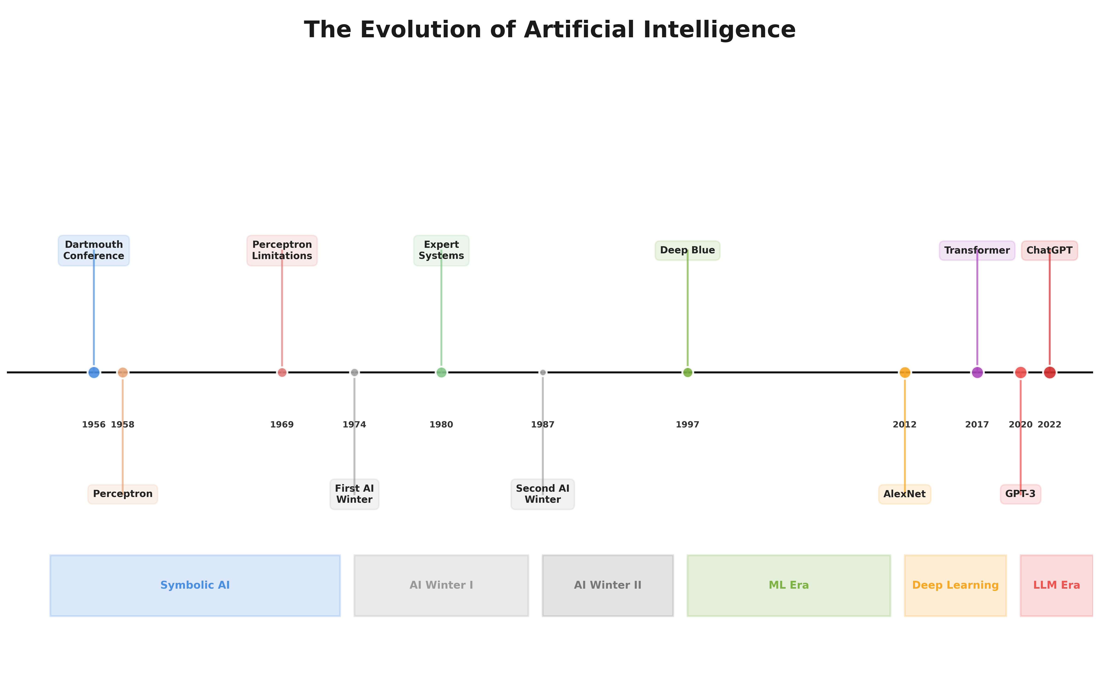
AI发展史：从1956到今
发展总览
人工智能发展史跨越七十年（1956-2026），从符号主义起步，历经多次演变，逐步发展至大语言模型时代，致力于探索智能本质，重塑人类文明未来。
六大时代
核心愿景
七十年间AI实现从理论设想到工业革命的完整蜕变，覆盖六个关键历史时代。
符号AI、AI寒冬、机器学习、深度学习、LLM时代依次演进。

Slide 5

AI发展史全景解析
AI起源
1956年达特茅斯会议由McCarthy、Minsky、Shannon等人发起，首次提出"人工智能"术语，标志AI作为独立学科正式诞生。
感知机
低谷期
核心理念：智能特征可被精确描述并由机器模拟，确立符号主义范式。
1958年Rosenblatt发明感知机，奠定神经网络理论基础。

Slide 6
02
章节
AI Winters
寒冬与专家系统
回顾1970至1997年间AI两次严重寒冬的成因，探讨计算能力不足与资金削减等关键因素。
专家系统证明AI实用价值，1997年Deep Blue战胜卡斯帕罗夫，重燃公众对AI发展的信心。

Slide 7
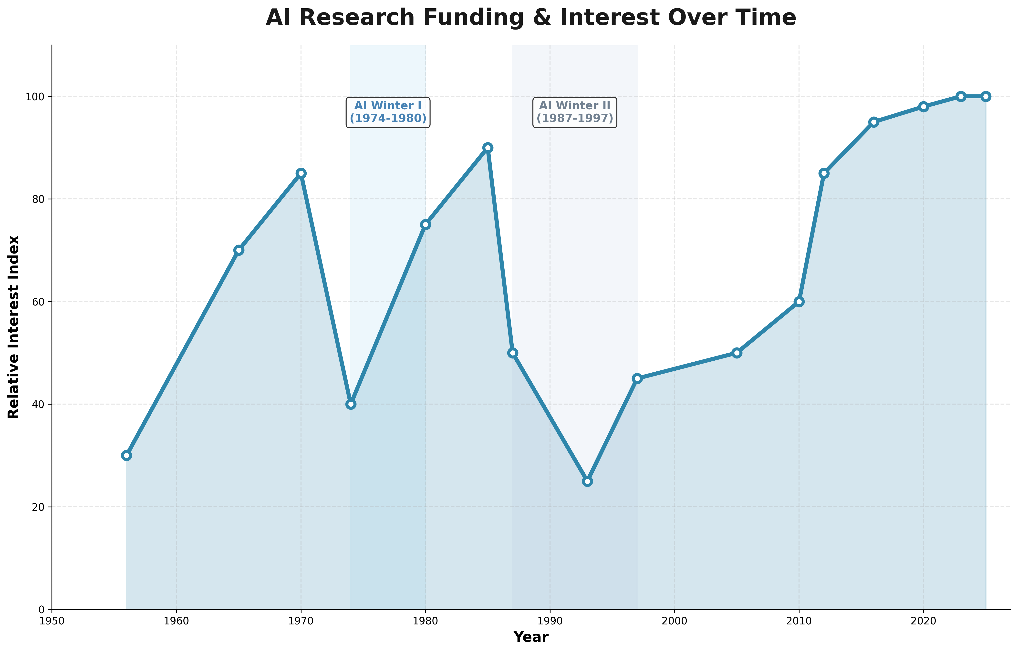
第一次AI寒冬：计算能力不足，DARPA削减预算
第二次AI寒冬：专家系统成本高，LISP市场崩溃
IBM深蓝击败卡斯帕罗夫，重燃公众对AI的信心
1997
1987
1980
1974

Slide 8
03
章节
第三部分
机器学习崛起
从手工编码规则向数据驱动学习的范式革命，涵盖1997至2012年的关键技术突破。
深入探讨SVM、随机森林、DBN等核心技术，及Netflix、IBM Watson等标志性应用案例。

Slide 9
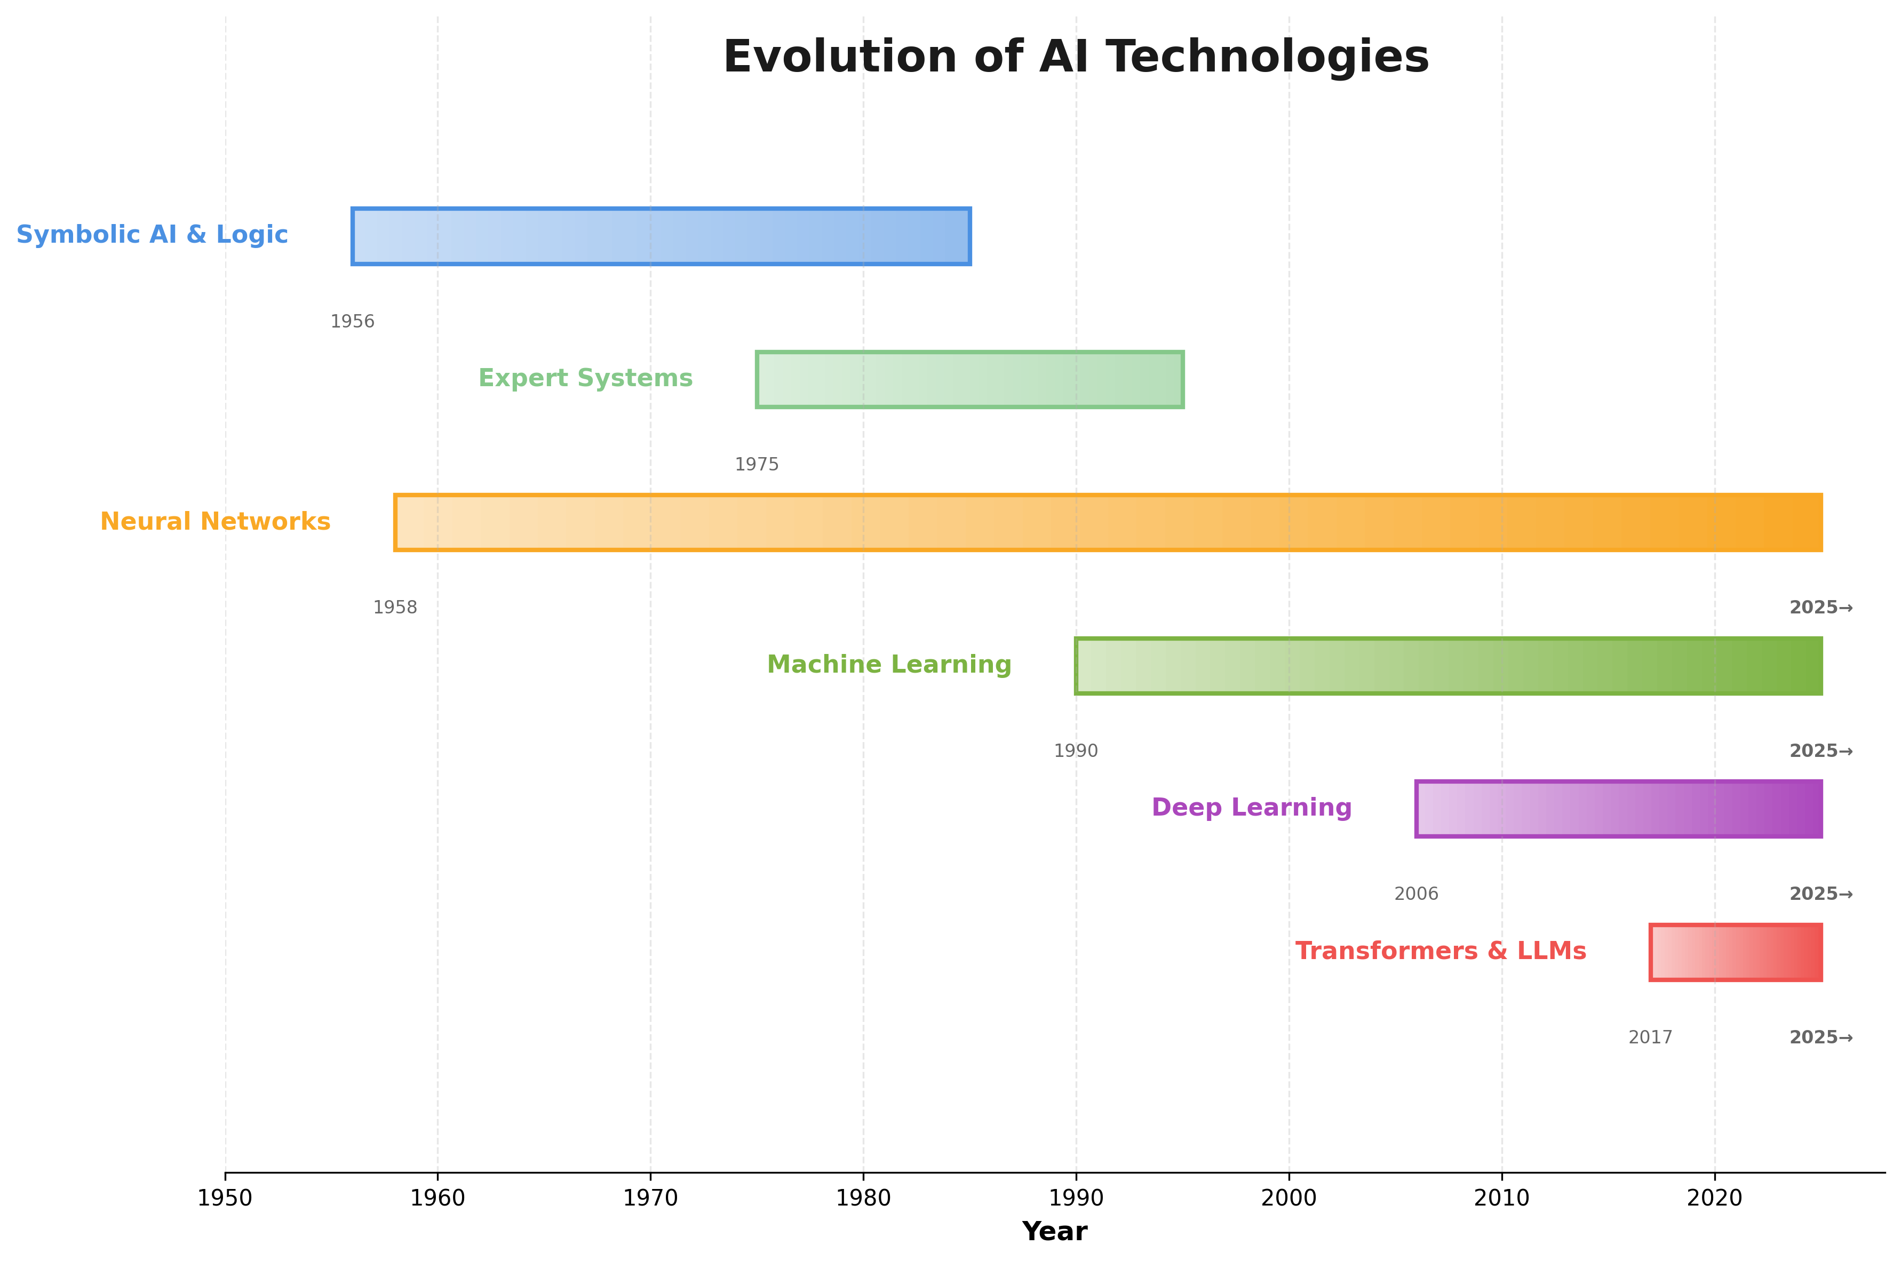
SVM
1995年
❝
高维空间分类，泛化能力强，广泛用于图像与文本识别
机器学习崛起：数据驱动的新范式
RF
2001年
随机森林集成学习，降低过拟合，成工业界主流算法
1997—2012：范式革命时代
从手工编码规则转向数据驱动学习，机器自主从数据中学习成为AI研究新范式。
DBN
2006年
深度信念网络逐层预训练，为深度学习复兴奠定基础

Slide 10
04
章节
Part Four
深度学习革命
2012年AlexNet夺冠ImageNet，深度学习正式进入黄金时代，GPU并行计算与ReLU等创新引领变革。
GAN、ResNet、AlphaGo等里程碑相继涌现，深度强化学习在复杂博弈中全面超越人类，奠定现代AI基础。

Slide 11
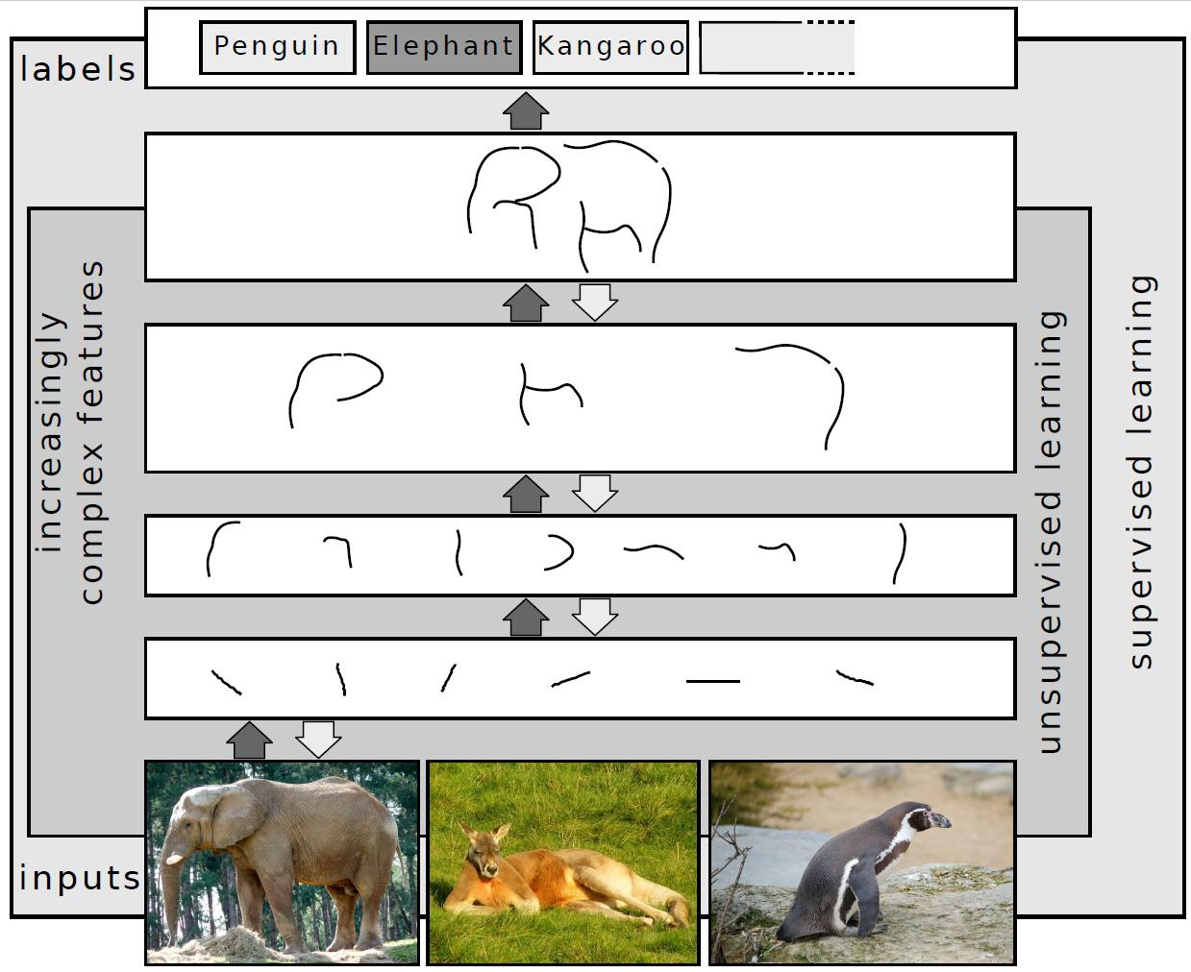
AI发展史
深度学习革命
2012年，AlexNet在ImageNet竞赛中将错误率从26%大幅降至15.3%，正式宣告深度学习时代的到来，开启AI能力跃升的黄金时代。
GAN与ResNet
AlphaGo
引入ReLU、Dropout及双GPU并行计算
2014年GAN提出；2015年ResNet赢得ImageNet冠军

Slide 12
05
章节
Part Five
大语言模型时代
从2017年Transformer架构的革命性突破，到BERT、GPT系列模型规模的指数级增长，LLM重塑了人工智能的边界。
探讨模型涌现能力（Emergent Abilities）、多模态大模型与具身智能前沿，展望通用人工智能的黎明。

Slide 13
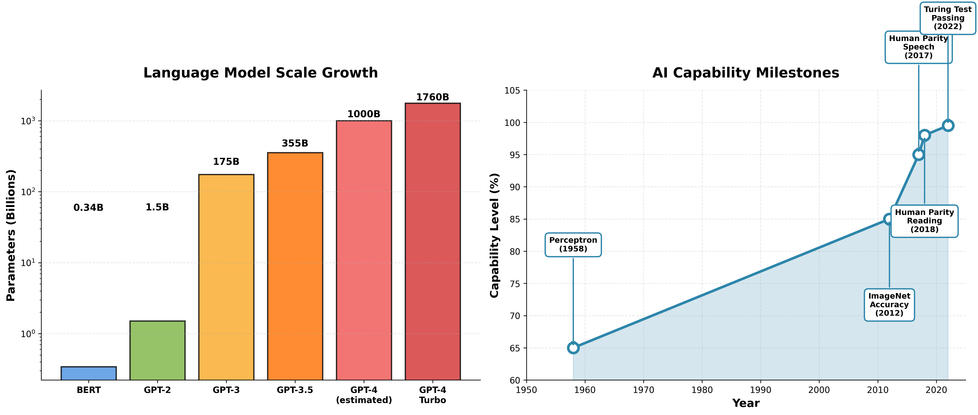
34亿
BERT
“
BERT（2018）双向预训练参数规模
大语言模型时代：Transformer革命
175B
GPT-3
GPT-3涌现few-shot学习能力
2017年至今的AI新纪元
Transformer架构的诞生深刻改变了NLP领域，推动模型规模呈指数级增长。
多模态
GPT-4
GPT-4通过律师资格考试，能力突破

Slide 14
×百万
算力跃升
❝
计算能力从 ENIAC 到 GPU 集群的增长倍数
大语言模型的涌现能力与未来展望
3+
涌现能力
涌现能力：思维链、上下文学习、指令遵循
AGI 的轨迹：洞见与前沿方向
当模型规模突破临界点，思维链推理、上下文学习等能力涌现，AI 从未来承诺变为现实。
4项
前沿方向
多模态、具身智能、神经符号、AI 对齐与安全

Slide 15
谢谢！
感谢聆听
AI 发展史回顾
感谢您的关注与参与，希望本次演讲对您有所启发。
如有任何问题或交流意愿，欢迎随时与我们联系探讨。
AI
Apr 15

